Slide 1
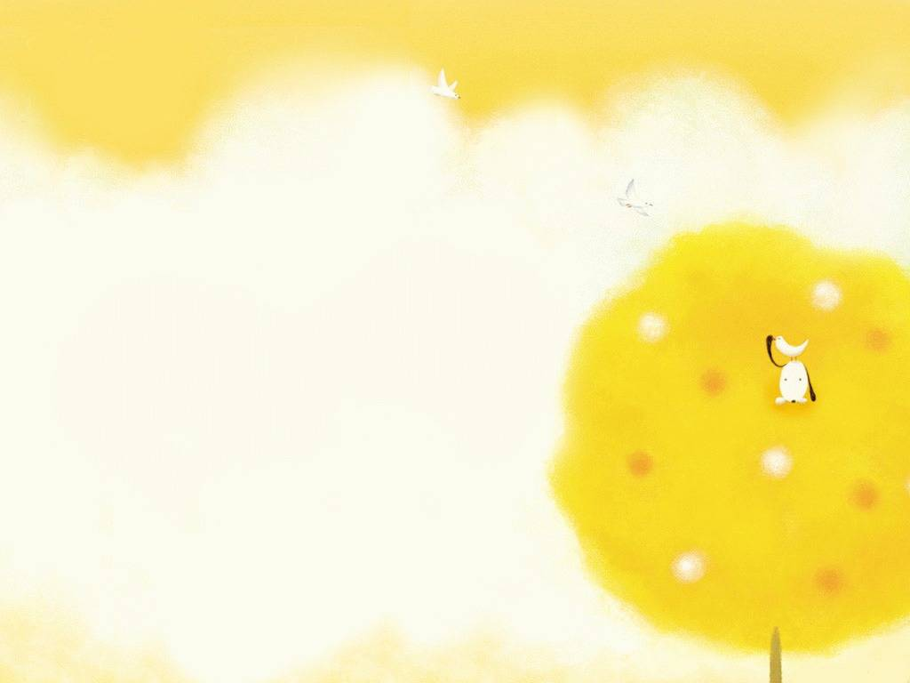
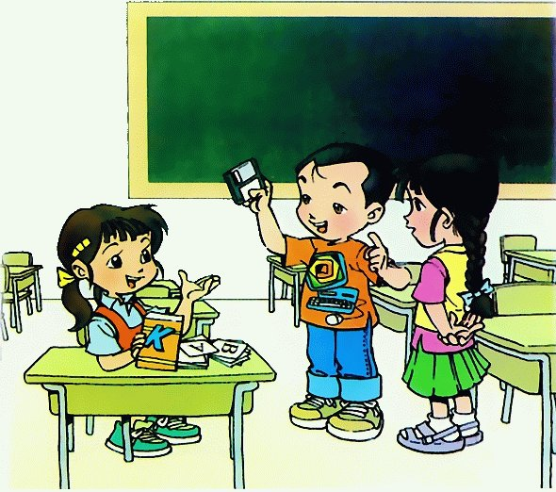
习作

Slide 2
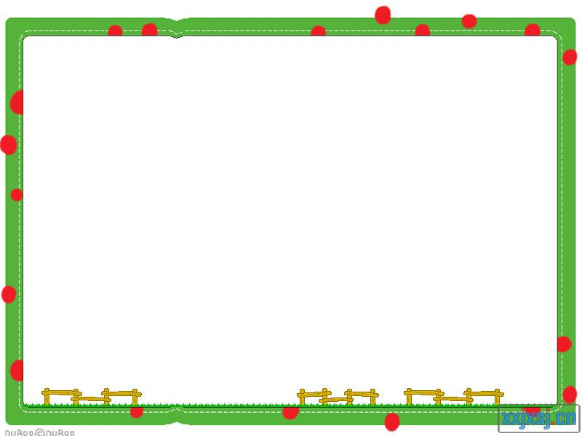
口语交际
我想发明的机器人
机器人越来越聪明能干了。它们可以进入险区，排除险情；可以潜入深海，寻找宝藏；还可以进入人体，查病治病……让我们展开想象，说一说自己想发明什么样的机器人，它有哪些本领。然后评一评，看谁想象既奇特又合理，谁说得清楚明白。

Slide 3
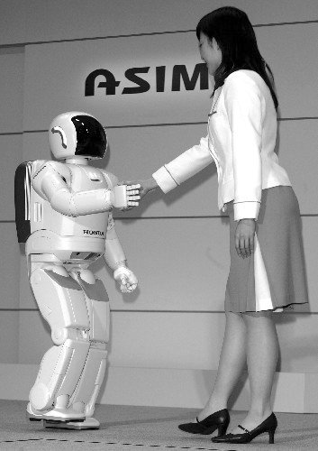
机器人是人类的好朋友

Slide 4
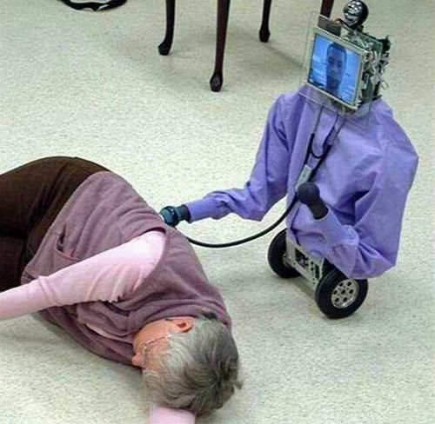
机器人在为老人看病

Slide 5
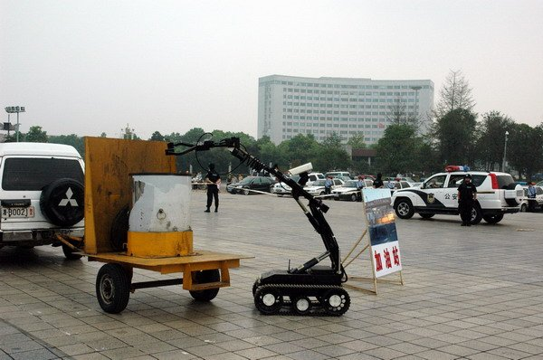
在拆除爆炸物品

Slide 6
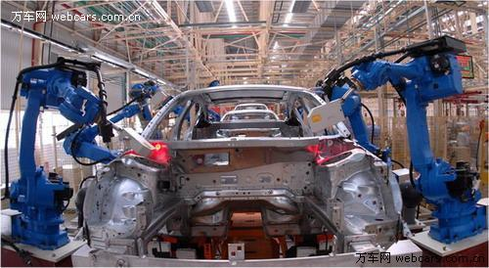
在生产汽车

Slide 7
习 作
你想过吗？将来人吃的食物，穿的衣服，住的房子，坐的汽车……是什么样子的？请你选择自己感兴趣的一样东西，展开想象，写一写。比如，可以自动调节温度的衣服，可以让人行走如飞的鞋，可以推着走的房子，人站在上面想到哪儿就到哪儿的人行道……想好以后，说给同学听，然后再写下来，写完后，多读几遍，修改自己不满意的地方。

Slide 8
神奇的鞋子
时光流逝，转眼到了2013年的9月，我小学毕业了，临出国前，意外地获得了一件礼物——一双神奇的鞋子。这双鞋子，外表看起来，与普通的鞋子没有什么两样。但穿在脚上，立马就能感受到它的神奇。

Slide 9
神奇在哪儿呢？
首先，我刚穿上它，就似乎听到一个声音在问：“主人，您觉得温度合适吗？”第一次穿的时候，这句问话吓了我一跳，但很快地，我就知道了，这是鞋子在问话。

Slide 10
我告诉它：“脚有点热，请再凉快一点！”话音刚落，立刻就能感到脚下凉爽了许多。
其次，鞋子好像能读懂我的心思。每次，当我穿上它，去上课或演出时，它就会像飞起来一样，立刻带我来到目的地。

Slide 11
有一次，我正在思考一个问题：怎么样才以最少的路费去到澳大利亚？
突然，我听到鞋子说：“飞去啊！”
“可是，飞机票很贵的！”我说。
鞋子说：“你穿着我，就可以飞到澳大利亚，不要花一分钱；而且，你还可以观赏太平洋的风景！”

Slide 12
我兴奋地说：“真的吗？”
鞋子肯定地说：“是真的！而且，你还可以一边飞一边吃东西呢！累的时候，你还可以落到水面休息，我会变成两个充气圈一样的东西，让你安全停在水上休息。”
“那真是太好啦！”我兴奋地跳了起来。

Slide 13
终于有一天，我穿上鞋子，说了一声：“神奇的鞋子,我们出发去澳大利亚堪培拉！”
很快，我就飞了起来，飞越了高山和陆地，很快来到太平洋上空，低头看去，在蓝蓝的太平洋之中，有许多绿色的小岛，就像绿宝石点缀在蓝色的晚礼服之上，是那么美丽，那么耀眼！

Slide 14
我正在欣赏风景呢，却听到有人呼唤：“小妹，快进屋吧？”
原来，我已经来到堪培拉的哥哥家门前。
好一双神奇的鞋子啊！

Slide 15

未来的房子
你想知道未来最流行的房子是什么造型吗？你想知道它有什么新功能吗？好，让我们穿越时光隧道，来到2050年看看吧！

Slide 16
未来的房子漂浮在水上。整间房子用青翠的竹子做成，竹叶做房顶，用来遮住夏日如火的骄阳，地板一半是绿茸茸、软软的青草地，不仅走上去又柔软又舒服，还可以在上面打滚、做游戏，不用怕摔疼了、磕破了。草地上有一把遮阳伞，一把会摇晃的藤椅，当然还要挖一个游泳池，那才叫一个惬意。

Slide 17
另一半是漂浮在水上的竹排，走在微微晃动的竹排上，听着脚下发出的咯吱、咯吱声，真带劲！对了，我还要在竹排上放一个彩虹喷泉，当房间所有的灯光照在喷泉上时，就会映出一道亮丽的彩虹……

Slide 18
要问它的功能，那可多了。物品放在竹排上时会根据你的需要变魔法，暂时不用的就会缩到最小，正在使用的物品会稍稍放大；竹排上搁置的食品永远保持新鲜，水分不流失。

Slide 19
小屋的水源来自大自然的天然水源，用它洗菜，菜会特别可口，用它洗澡，身子会光洁如玉；还有这竹子会呼吸，每天源源不断地为我们输送新鲜的氧气，绝对是一个天然大氧吧，天天呆在小屋里，头脑清楚，记忆力超强；你看着这满目绿色，绝对保护视力……

Slide 20
你说，如果未来的房子真的是这样的话，那是不是太棒了！虽然这只是一个幻想，可我还是希望能梦想成真！

Slide 21
也许你有更多的发明要想说，今天我们就选择你最感兴趣，最想写的内容，再写一篇想象作文。

Slide 22
你最感兴趣的是什么？你准备写哪些内容？
提示：
自动调节温度的衣服？
行走如飞的鞋？
可以推的房子？
马路机器人……可以说它的样子，也可以说它的奇特本领……

Slide 23
题目
神奇的__________________
环保机器人
衣服
时光机器
房子
学校
书包
……

